Slide 1
Reforma en Materia de Vacaciones Dignas

Slide 2
El 1° de enero 2023, entró en vigor el Decreto por el que se reforman los artículos 76 y 78 de la Ley Federal del Trabajo, en materia de vacaciones:
Artículo 76.- Las personas trabajadoras que tengan más de un año de servicios disfrutarán de un periodo anual de vacaciones pagadas, que en ningún caso podrá ser inferior a doce días laborables, y que aumentará en dos días laborables, hasta llegar a veinte por cada año subsecuente de servicios. A partir del sexto año, el periodo de vacaciones aumentará en dos días por cada cinco de servicios
Artículo 78.- Del total del periodo que le corresponda conforme a lo previsto en el artículo 76 de esta Ley, la persona trabajadora disfrutará de doce días de vacaciones continuos, por lo menos. Dicho periodo, a potestad de la persona trabajadora podrá ser distribuido en la forma y tiempo que así lo requiera.
www.amech.mx

Slide 3
Aplicación de Reforma
VacacionesDignas
Las reforma en materia de vacaciones no aplica de manera retroactiva
A partir del 1° de enero 2023 aplica la nueva tabla de vacaciones, y conforme al Artículo 2° Transitorio del Decreto, las modificaciones aplicarán siempre que resulten más favorables para el(la) trabajador(a).
El derecho a vacaciones se genera en la fecha del aniversario del(la) trabajador(a)

Slide 4
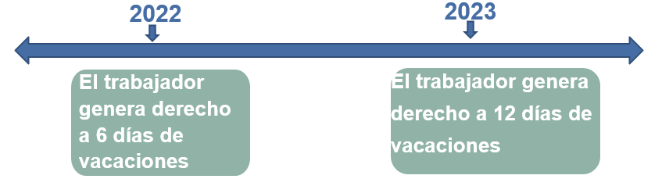
El derecho a vacaciones se genera en la fecha del aniversario del(la) trabajador(a)
Si el aniversario del(la) trabajador(a) fue en 2022 tiene derecho a vacaciones conforme a la ley anterior, independientemente de la fecha en que disfrute de sus vacaciones.

Slide 5
Aplicación de Reforma
VacacionesDignas
Las vacaciones pendientes de 2021 – 2022 se disfrutarán conforme a los artículos anteriores a la reforma, prescribiendo a los 18 meses de la fecha de aniversario.
En caso de terminaciones laborables que se celebren a partir del 1° de enero de 2023, el finiquito deberá calcularse con la parte proporcional de la nueva tabla. (Artículo 79 LFT)
La prima vacacional no sufrió modificación - 25% (Artículo 80 LFT)

Slide 6
Toda vez que la ley menciona que el periodo de 12 días continuos es a potestad del(la) trabajador(a), se recomienda tener una política de vacaciones que contemple la debida programación para el goce de las vacaciones.
Ejemplo:
Fecha de alta: Julio 1°, 2022
Fecha de aniversario: Julio 1°, 2023
Vacaciones: Corresponden 12 días (aplica la nueva tabla)
No aplica proporción por cada año
En caso de no cumplir con las disposiciones,
las multas van de 50 a 250 UMAS
(hasta $26,000 aprox.)

Slide 7
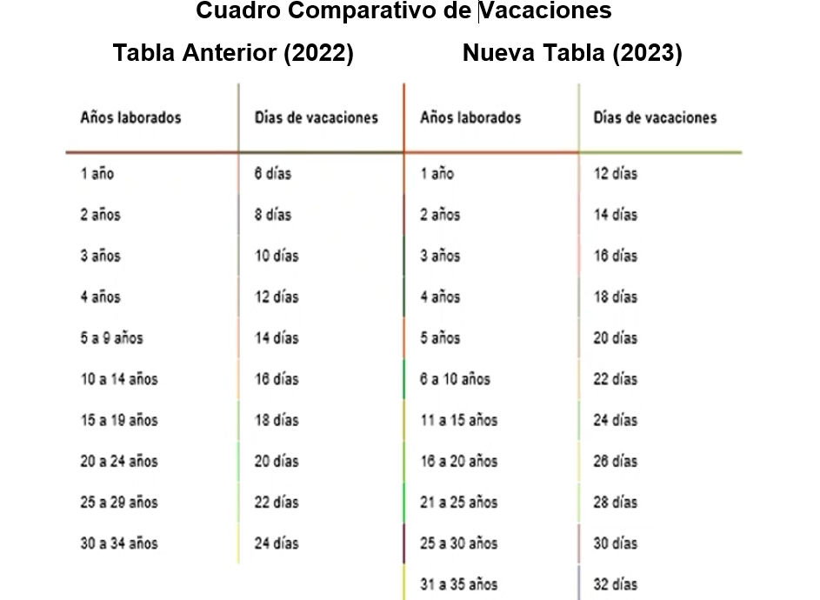

Slide 8
Gracias

